Slide 1
神经调节
§2-3 神经冲动的产生和传导

Slide 2
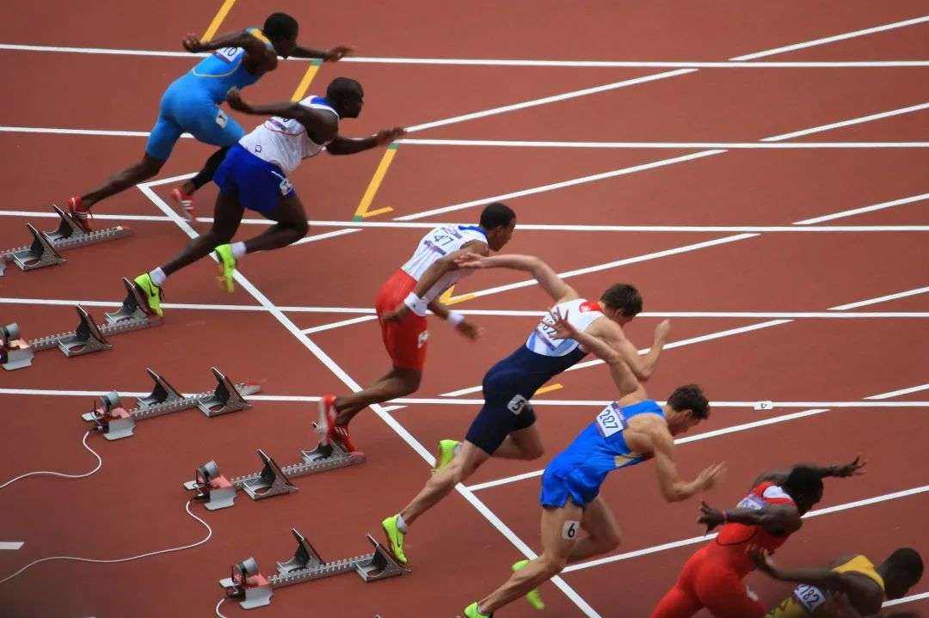
问题探讨
短跑赛场上，发令枪一响，运动员会像离弦的箭一样冲出，现在世界短跑比赛规则规定，在枪响后0.1s内起跑被视为抢跑。
讨论
从运动员听到枪响到做出起跑的反应，信号的传导经过了哪些结构？
经过了耳（感受器）、传入神经（听觉神经）、神经中枢（大脑皮层-脊髓）、传出神经、效应器（肌肉）等结构。
短跑赛场
短跑比赛规则中关于“抢跑”规定的科学依据是什么？
人类从听到声音到作出反应起跑需要经过反射弧的各个结构，完成这一反射活动所需的时间至少需要0.1 s

Slide 3
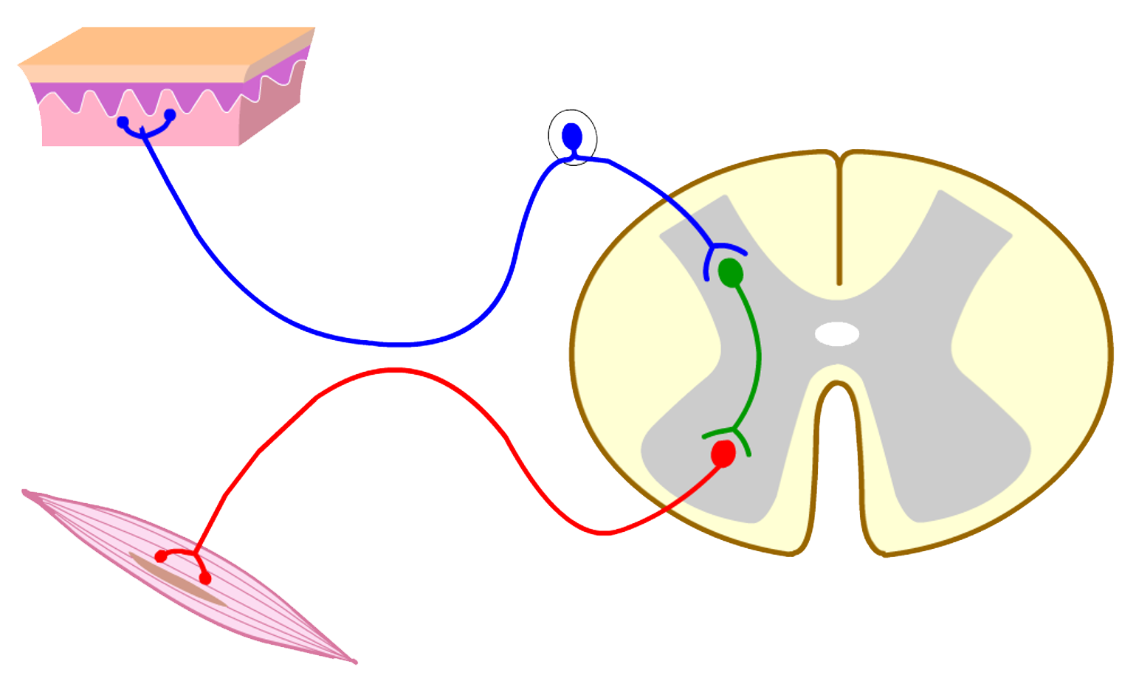

神经冲动的产生与传导
运动员从听到枪响到做出起跑的反应，完成了一系列反射活动，运动员听到信号后神经产生兴奋，兴奋的传导经过了一系列结构。
兴奋在神经
元间的传递
兴奋在神经
纤维上的传导
思考
Thinking
兴奋在反射弧中如何传导的呢？

Slide 4
兴奋在神经纤维上的传导
有人做过如下实验：在蛙的坐骨神经上放置两个微电极，并将它们连接到一个电表上。
静息时
在神经的左侧一端给予刺激
+
+
－
+
+
－
+
+
a
b
a
b
a
b
a
b
电表没有测出电位变化
靠近刺激端的电极处（a处）先变为负电位，接着恢复正电位。
另一电极处（b处）变为负电位，接着又恢复为正电位。
说明神经表面各处电位相等
说明在神经系统中，兴奋是以电信号的形式沿着神经纤维传导的。
这种电信号也叫神经冲动

Slide 5
兴奋在神经纤维上的传导
思考
Thinking
神经冲动在神经纤维上是怎样产生和传导的呢？

Slide 6
兴奋在神经纤维上的传导
静息时神经元和肌肉细胞膜内、外某些离子的浓度
细胞类型 | 细胞内浓度（mmol/L） |  | 细胞外浓度（mmol/L）
 | Na⁺ | K⁺ | Na⁺ | K⁺
枪乌贼神经元轴突 | 50 | 400 | 460 | 10
蛙神经元 | 15 | 120 | 120 | 1.5
哺乳动物肌肉细胞 | 10 | 140 | 150 | 4
比较：细胞内、外的Na⁺和K⁺的浓度，它们的分布什么特点？
Na⁺
细胞外>细胞内
K⁺
细胞内>细胞外

Slide 7
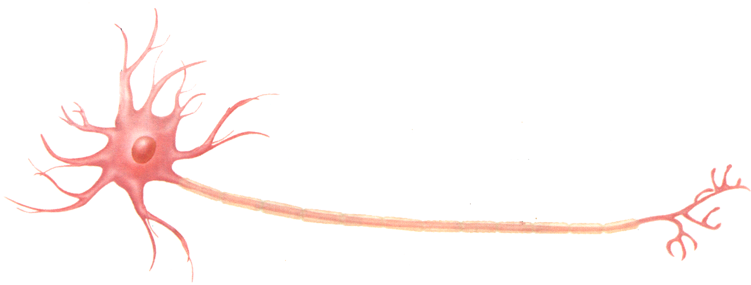
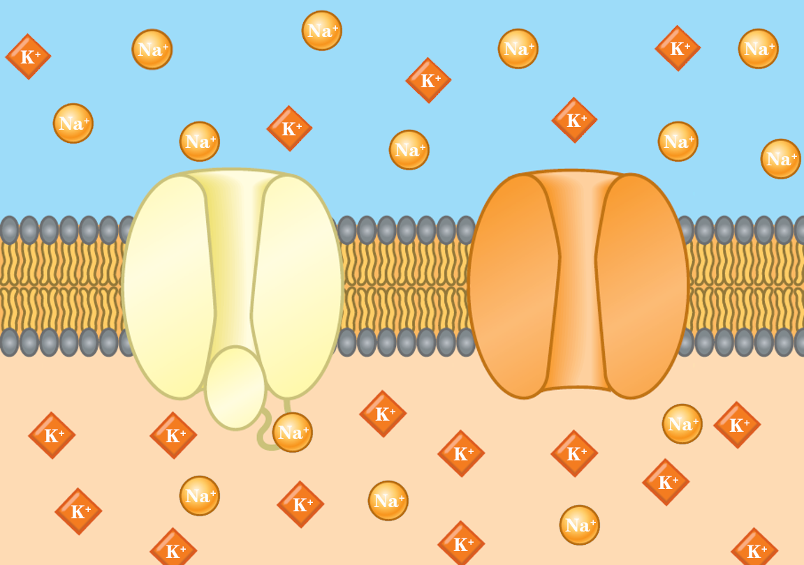
兴奋在神经纤维上的传导
条件：静息状态(神经纤维未受到刺激时)
原因：膜主要对K＋有通透性，造成K＋外流，使膜外阳离子浓度高于膜内。
电荷分布：神经纤维细胞膜两侧的电位表现为内负外正
细胞外
＋＋＋＋＋＋＋＋＋＋＋＋
－－－－－－－－－－－－
＋＋＋
＋＋＋
＋＋＋
－－－－－－－－－－－－
＋＋＋＋＋＋＋＋＋＋＋＋
－－－
－－－
－－－
静息电位
细胞内

Slide 8
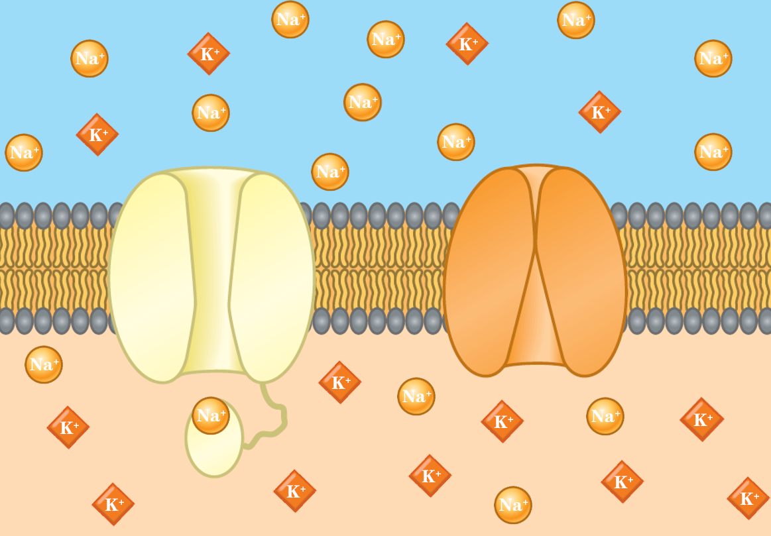
兴奋在神经纤维上的传导
条件：兴奋部位(神经纤维受刺激的部位)
原因：细胞膜对Na＋的通透性增加，Na＋内流。
电荷分布：神经纤维细胞膜两侧的电位表现为内正外负
细胞外
－－＋＋＋＋＋＋＋＋＋＋
＋＋＋＋＋＋＋＋＋＋＋＋
＋＋－－－－－－－－－－
－－－－－－－－－－－－
－－－
－－－
－－－
＋＋－－－－－－－－－－
－－－－－－－－－－－－
－－＋＋＋＋＋＋＋＋＋＋
＋＋＋＋＋＋＋＋＋＋＋＋
＋＋＋
＋＋＋
＋＋＋
动作电位
细胞内

Slide 9
兴奋在神经纤维上的传导
兴奋部位和未兴奋部位之间存在电位差而发生电荷移动，形成了局部电流。
局部电流又刺激相近的未兴奋部位发生同样的电位变化，如此进行下去，将兴奋向前传导，后方又恢复为静息电位。
细胞外
－－＋＋＋＋＋＋＋＋＋＋
＋＋－－＋＋＋＋＋＋＋＋
＋＋－－－－－－－－－－
－－＋＋－－－－－－－－
－－－
－－－
－－－
＋＋－－－－－－－－－－
－－＋＋－－－－－－－－
－－＋＋＋＋＋＋＋＋＋＋
＋＋－－＋＋＋＋＋＋＋＋
＋＋＋
＋＋＋
＋＋＋
局部电流传导
细胞内

Slide 10
神经冲动的产生与传导
在完成一个反射的过程中，兴奋要经过多个神经元。一般情况下，相邻的两个神经元并不是直接接触的。
兴奋在神经
元间的传递
思考
兴奋在神经
纤维上的传导
Thinking
当兴奋传导到一个神经元的末端时，它又是如何传递到另一个神经元的呢？

Slide 11
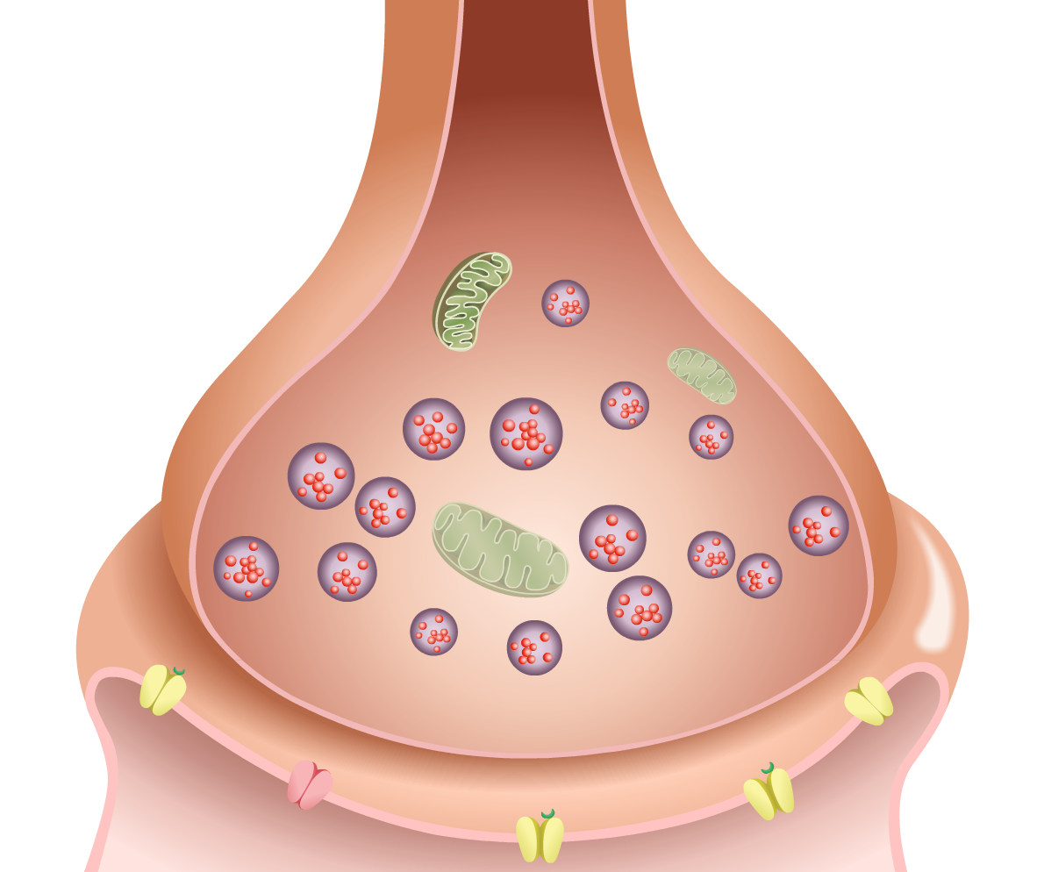
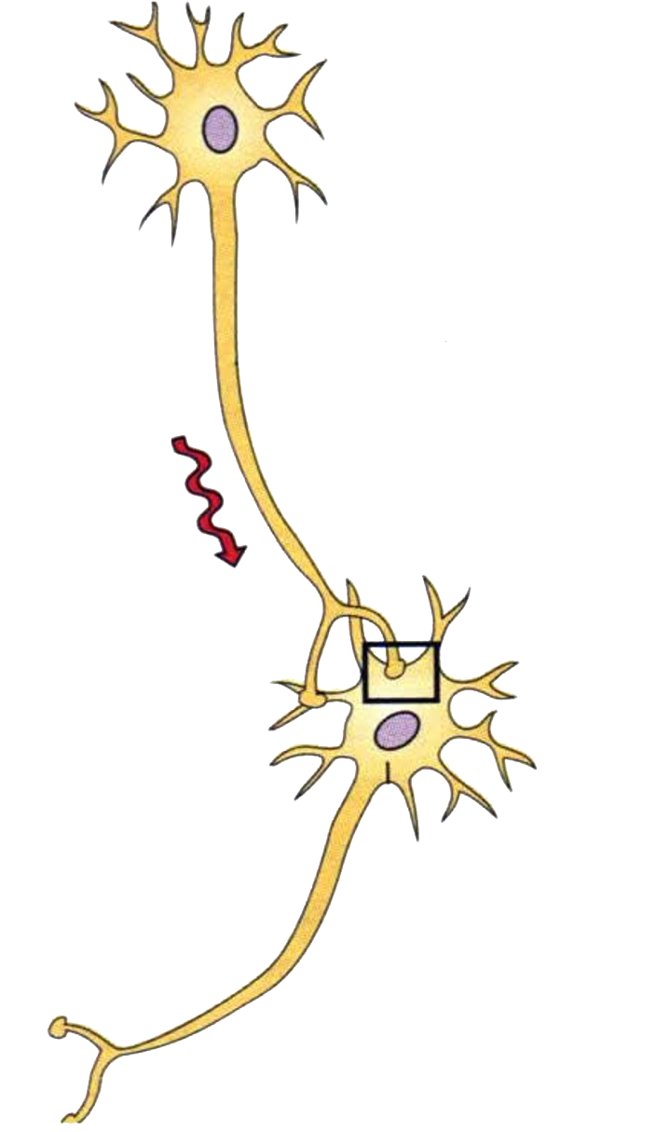
兴奋在神经元之间的传递
轴突
线粒体
突触小泡
神经递质
突触前膜
突触间隙
突触后膜

Slide 12
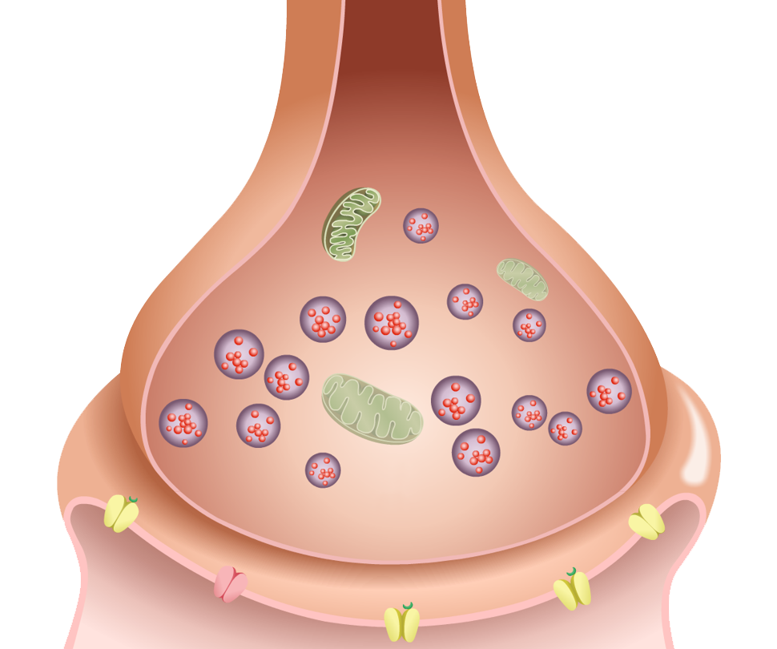

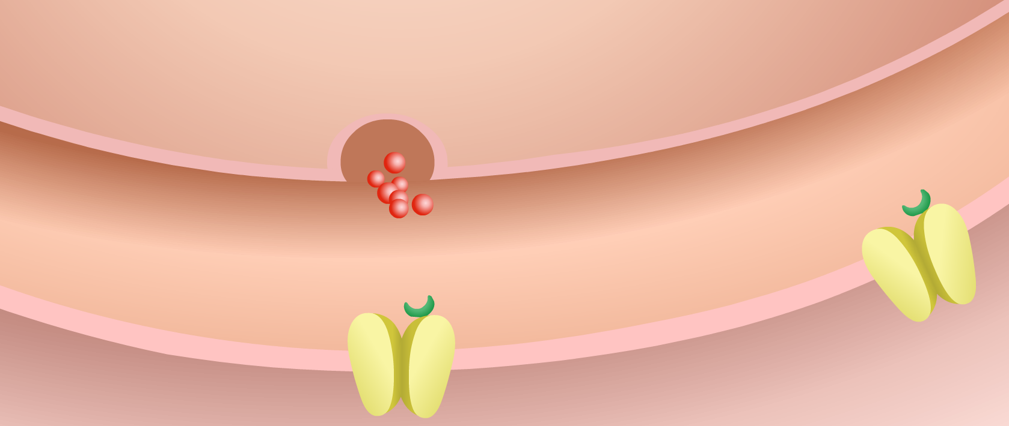
兴奋在神经元之间的传递
递质释放
兴奋传导方向
兴奋到达突触前膜所在神经元的轴突末梢
神经元之间通过突触传递信息的过程
引起突触小泡向突触前膜移动并与它融合
释放神经递质

Slide 13
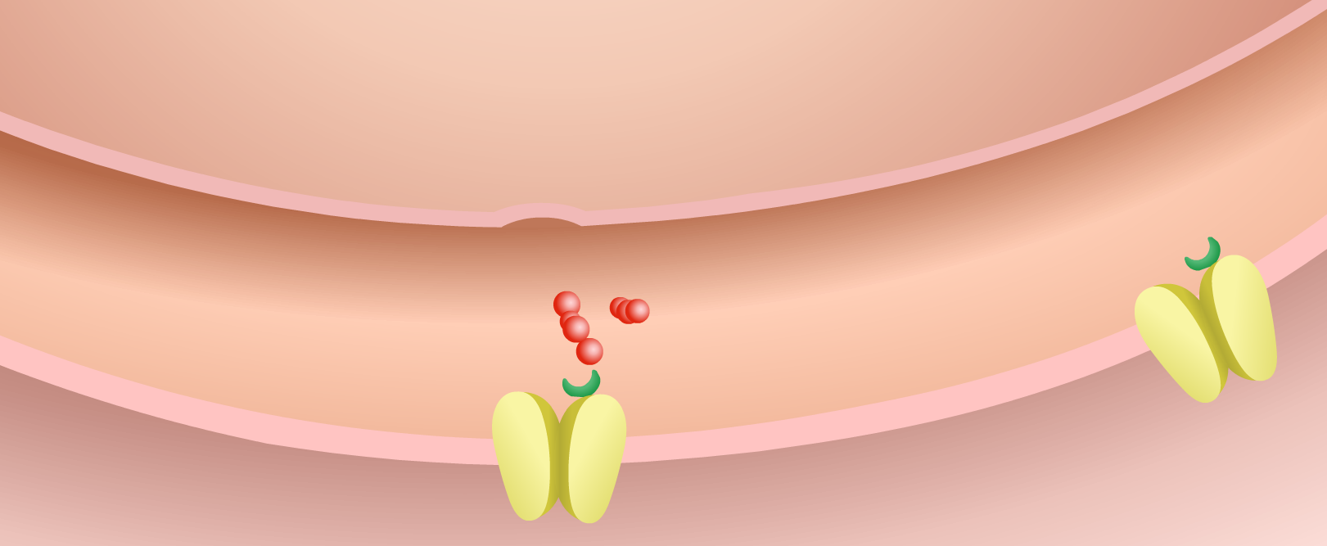
兴奋在神经元之间的传递
兴奋传导方向
神经元之间通过突触传递信息的过程
递质扩散
神经递质通过突触间隙扩散到突触后膜的受体附近

Slide 14
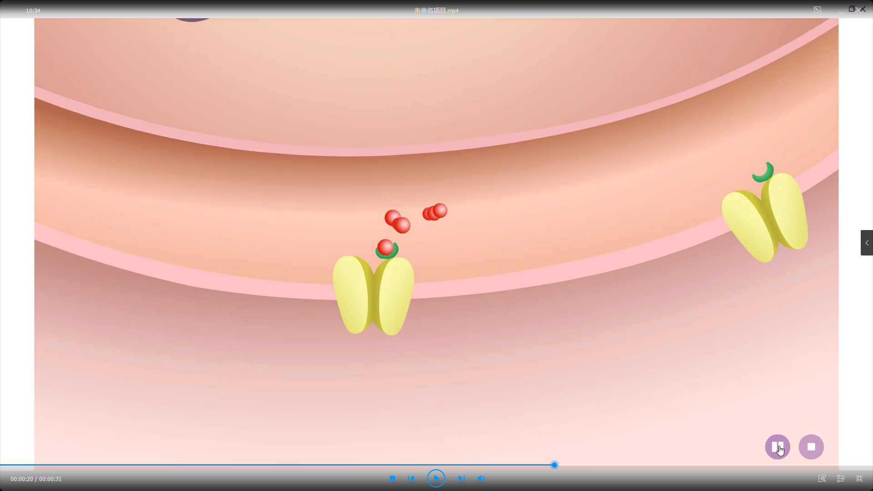
兴奋在神经元之间的传递
兴奋传导方向
神经元之间通过突触传递信息的过程
与受体结合
神经递质与突触后膜上的受体结合，形成递质—受体复合物

Slide 15
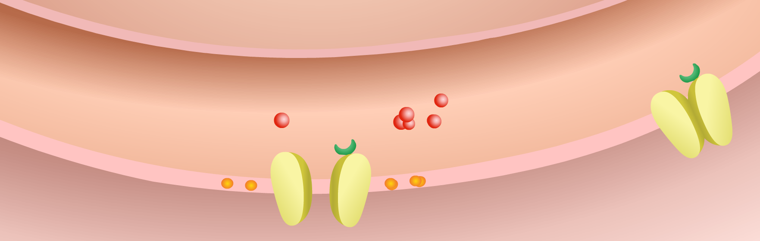

兴奋在神经元之间的传递
兴奋传导方向
神经元之间通过突触传递信息的过程
后膜电位变化
突触后膜上的离子通道发生变化
引发电位变化

Slide 16
兴奋在神经元之间的传递
兴奋传导方向
神经元之间通过突触传递信息的过程
递质分解
神经递质与受体分开，迅速降解或回收进细胞，以免持续发生作用。

Slide 17
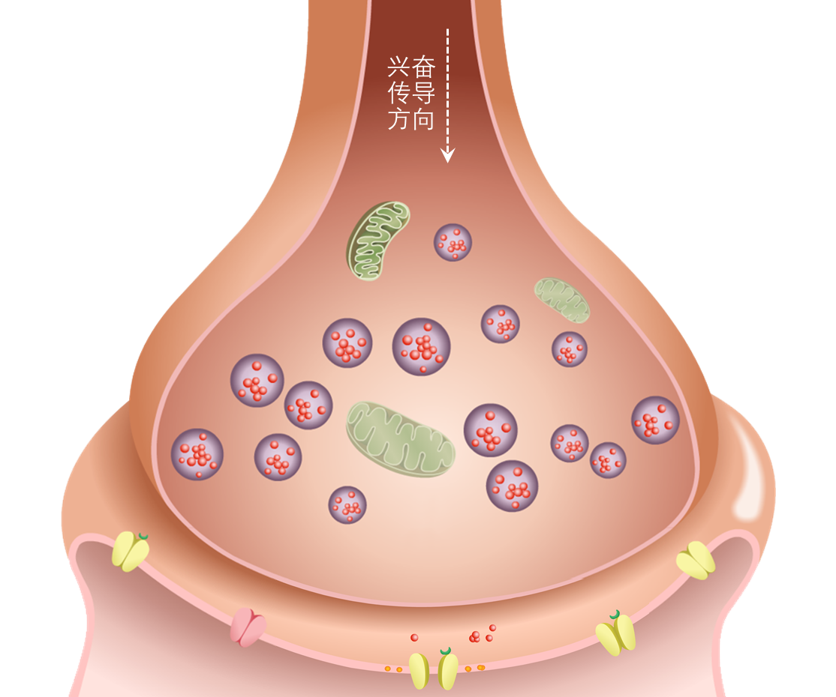
兴奋在神经元之间的传递
由于神经递质只存在于突触小泡中，只能由突触前膜释放，作用于突触后膜。
单方向

Slide 18
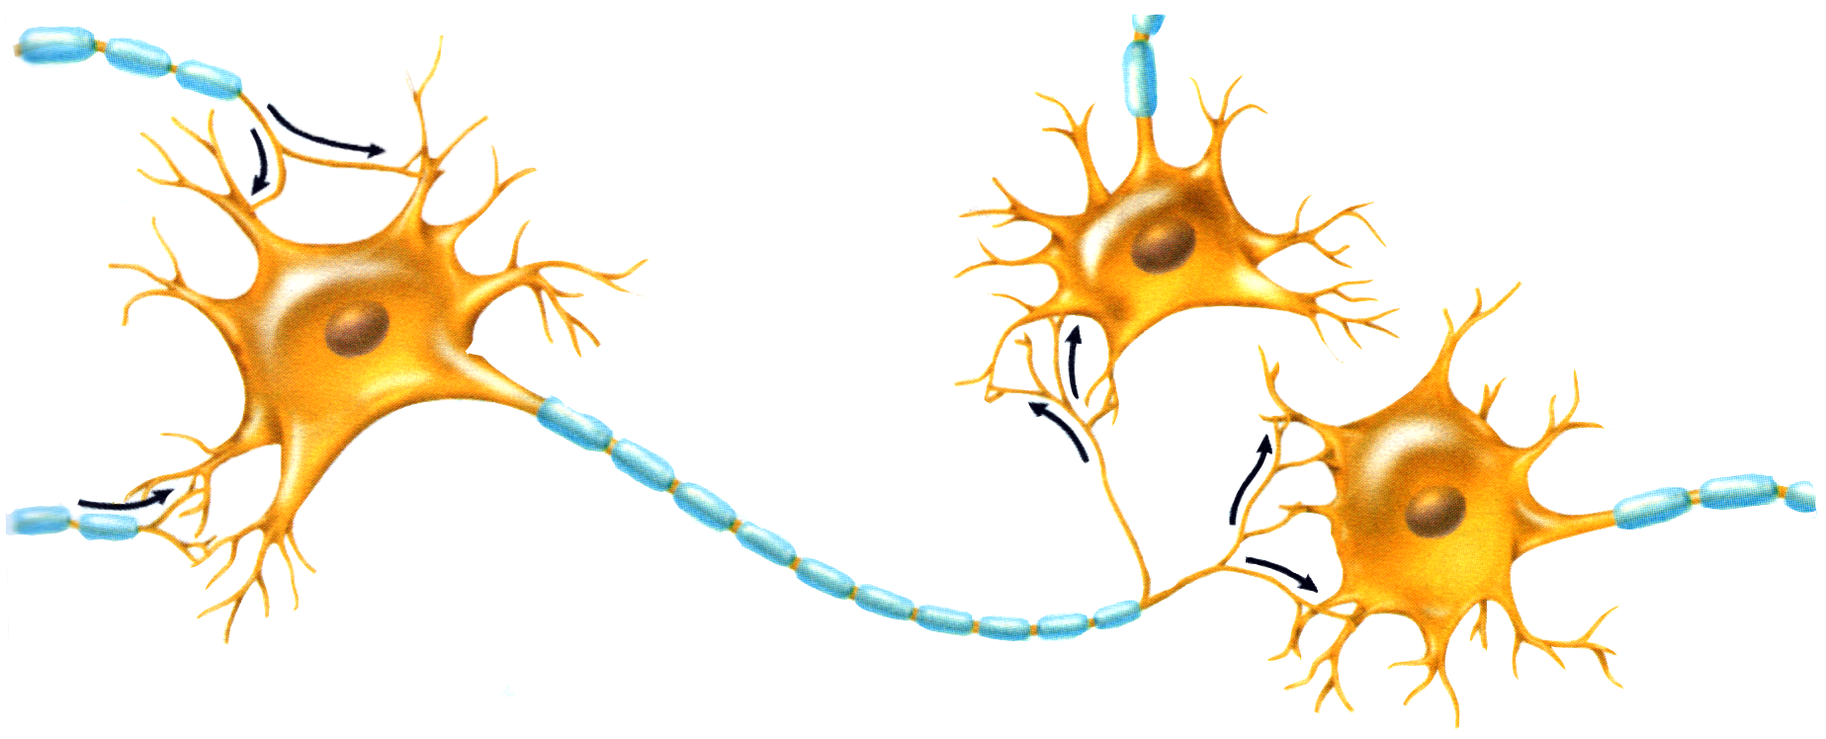
兴奋在神经元之间的传递
方向
从一个神经元的轴突传到下一个神经元的胞体或树突

Slide 19
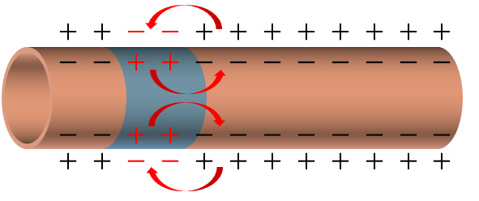
兴奋在神经元之间的传递
兴奋在神经
纤维上的传导
兴奋在神经
元间的传递
由于是突触处的兴奋传递需要通过化学信号的转换
兴奋传递速度比神经纤维上慢

Slide 20
兴奋在神经元之间的传递
说明
神经元释放的神经递质可引起肌肉的收缩或腺体的分泌
神经元与效应器(如肌肉细胞或某些腺体细胞)之间也是通过突触联系的

Slide 21
滥用兴奋剂、吸食毒品的危害
作用位点：
突触
某些化学物质对神经系统的影响
说明：
兴奋剂和毒品也大多是通过突触起作用的
促进神经递质的合成和释放速率
作用方式
影响分解神经递质的酶的活性
干扰神经递质与受体的结合

Slide 22

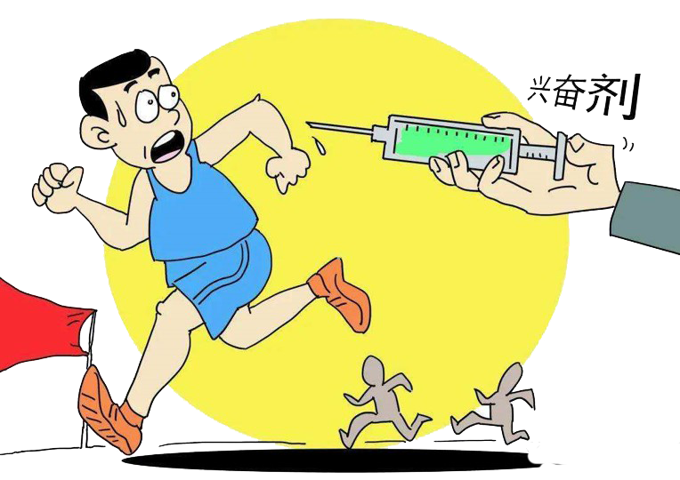
滥用兴奋剂、吸食毒品的危害
兴奋剂
含义：原是指能提高中枢神经系统机能活动的一类药物，如今是运动禁用药物的统称。
作用：具有增强人的兴奋程度、提高运动速度等作用。
法规：为了保证公平、公正，运动比赛禁止使用兴奋剂。
反兴奋剂宣传画

Slide 23
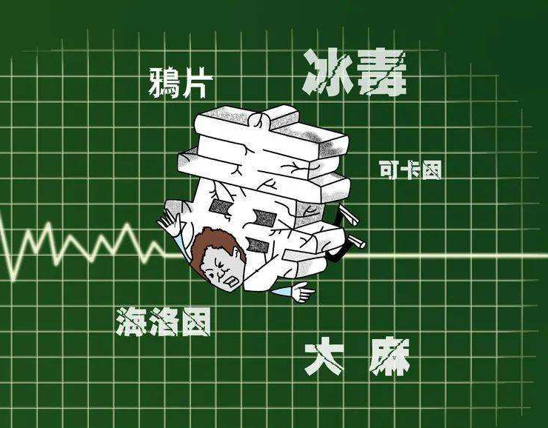
滥用兴奋剂、吸食毒品的危害
毒品的含义
《中华人民共和国刑法》第357条规定：毒品是指鸦片、海洛因、甲基苯丙胺（冰毒）、吗啡、大麻、可卡因以及国家规定管制的其他能够使人形成瘾癖的麻醉药品和精神药品。
有些兴奋剂就是毒品，它们会对人体健康带来极大的危害。

Slide 24
【思考·讨论】分析滥用兴奋剂和吸食毒品的危害
阅读教材P30页“【思考·讨论】分析滥用兴奋剂和吸食毒品的危害”相关内容，完成以下讨论：
讨论
服用可卡因为什么会使人上瘾？
可卡因会与突触间隙中的多巴胺转运蛋白结合，使多巴胺转运蛋白失去回收多巴胺的功能。多巴胺是一种会使大脑产生愉悦感的神经递质，正常情况下发挥作用后会被多巴胺转运蛋白回收。多巴胺在突触间隙持续发挥作用，会导致突触后膜多巴胺受体减少。当可卡因失效后，由于多巴胺受体已减少，机体正常的神经活动受到影响，服药者就必须通过服用可卡因来维持这些神经元的活动。
你还知道哪些毒品？如果有人劝你吸食毒品，你会以怎样的方式拒绝？
提示：主要的毒品还有鸦片、海洛因、甲基苯丙胺（冰毒）、吗啡、大麻等。
如果有人劝吸食毒品，拒绝的方式可以是说明毒品对身心健康以及社会的危害，并指出吸食毒品是违法行为。

Slide 25
【思考·讨论】分析滥用兴奋剂和吸食毒品的危害
阅读教材P30页“【思考·讨论】分析滥用兴奋剂和吸食毒品的危害”相关内容，完成以下讨论：
讨论
你听说过吸毒导致家破人亡的事例吗？你认为吸毒会对个人、家庭和社会造成哪些危害？
提示：
（1）毒品对个人身心的毒害：成瘾者身体因慢性中毒，会产生各种不适感，免疫力下降，诱发各类疾病，甚至精神错乱，中毒死亡。
（2）对家庭的危害：成瘾性使吸毒人员戒毒困难，长期吸毒极大增大家庭开支；同时吸毒人员由于长期吸毒造成体内慢性中毒，体力衰弱，劳动力下降，甚至劳动力完全丧失，影响家庭收入，也影响了社会财富的创造和积累。
（3）对社会的影响：吸毒人员的自我评价下降，在社会经济生活方面的角色功能降低，从而影响社会财富的创造，给社会带来巨大的经济损失。由于吸毒者对毒品的依赖性，为了寻找毒品，吸毒人员常会丧失理智和思维能力，可能因此导致各种异常行为尤其是违法犯罪行为的发生。

Slide 26

滥用兴奋剂、吸食毒品的危害
相关法律
名称：2008年，《中华人民共和国禁毒法》正式施行。
核心内容：该法明确指出，禁毒是全社会的共同责任。
禁毒措施
禁毒工作实行以预防为主，综合治理，禁种、禁制、禁贩、禁吸并举的方针。
参与制毒、贩毒或引诱他人吸毒，都会受到法律的严惩。
倡 议
珍爱生命，远离毒品，向社会宣传滥用兴奋剂和吸食毒品的危害，是我们每个人应尽的责任和义务。

Slide 27
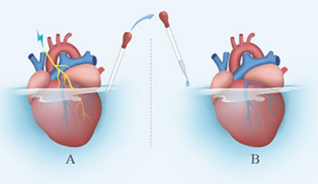
【思维训练】区别假说与预期
提出问题
当神经系统控制心脏活动时，在神经元与心肌细胞之间传递的信号是化学信号还是电信号呢？
进行实验
取两个蛙的心脏（A和B，保持活性）置于成分相同的营养液中，A有某副交感神经支配，B没有该神经支配；
刺激该神经，A心脏的跳动减慢；
从A心脏的营养液中取一些液体注入B心脏的营养液中，B心脏跳动也减慢。
得出结论
该神经释放一种化学物质，这种物质可以使心跳变慢。

Slide 28
【思维训练】区别假说与预期
讨论
在进行这个实验时，科学家基于的假说是什么？实验预期是什么？
假说：支配心脏的副交感神经可能是释放了某种化学某种，该物质可以使心跳减慢。
实验预期：从A心脏的营养液中取一些液体注入B心脏的营养液中，B心脏的跳动也会减慢。

Slide 29
本课学习结束
预习：神经系统的分级调节

